Slide 1

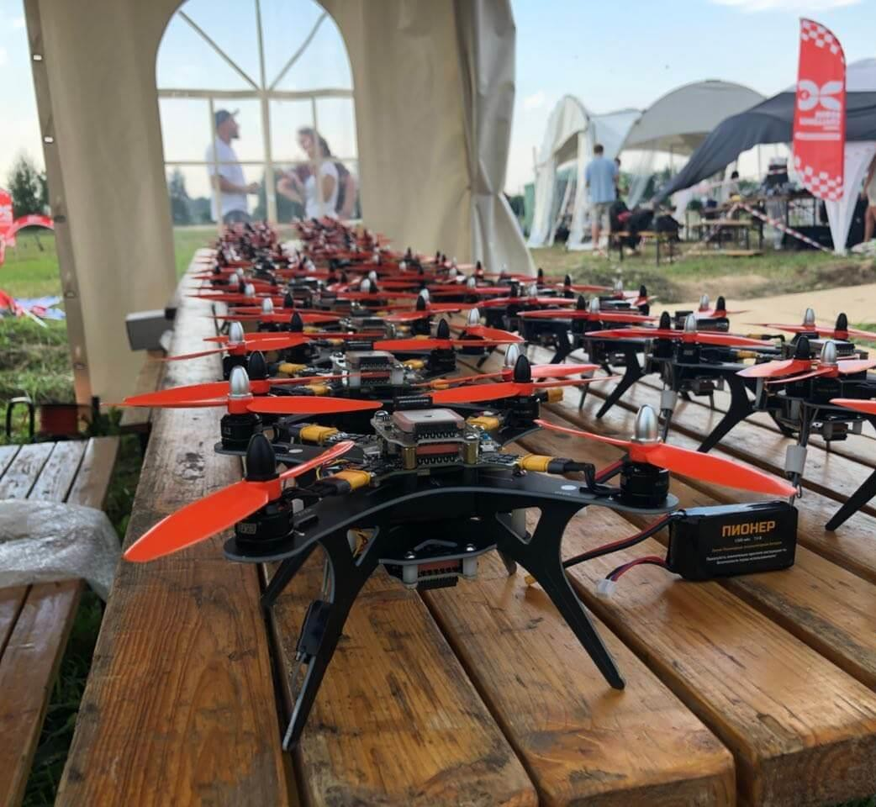



Программирование в TRIK studio

Slide 2
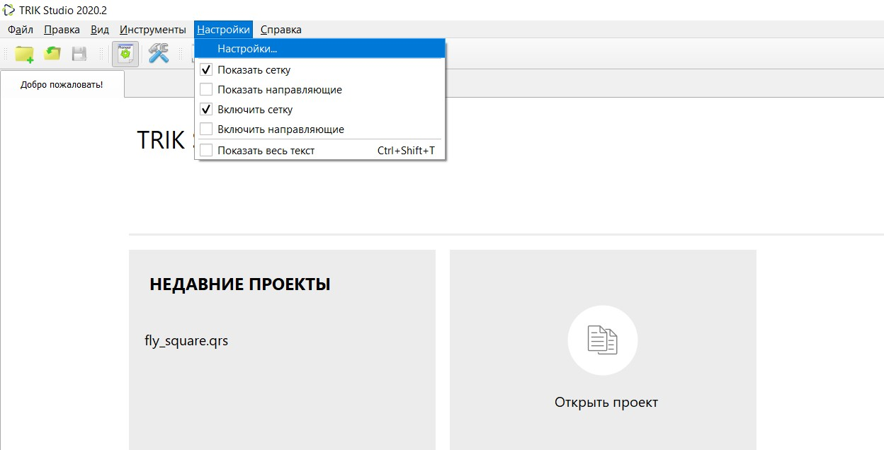
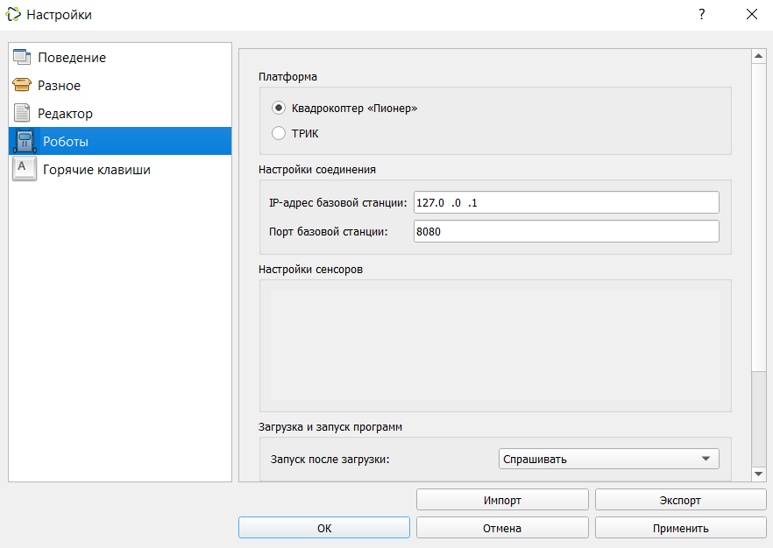

Slide 3
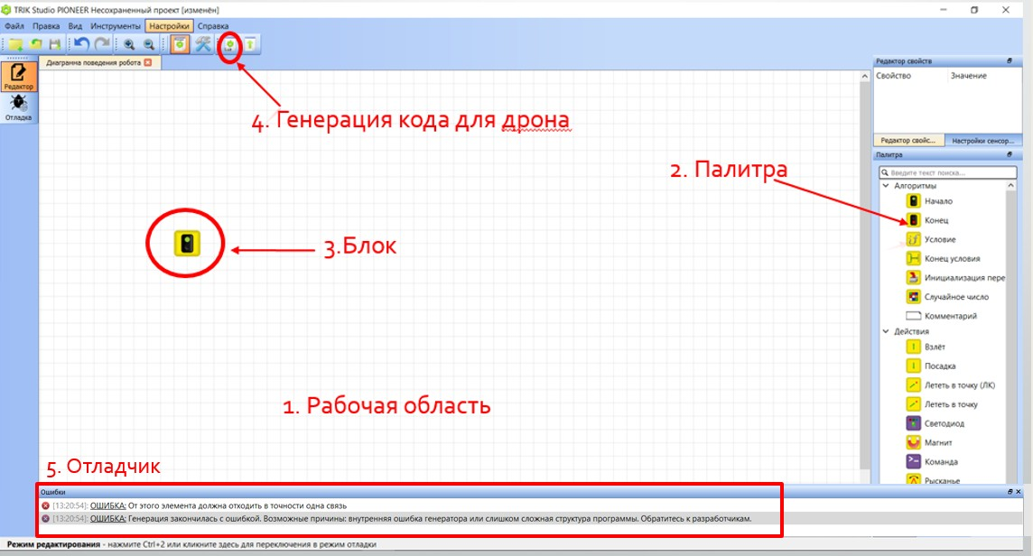

Slide 4
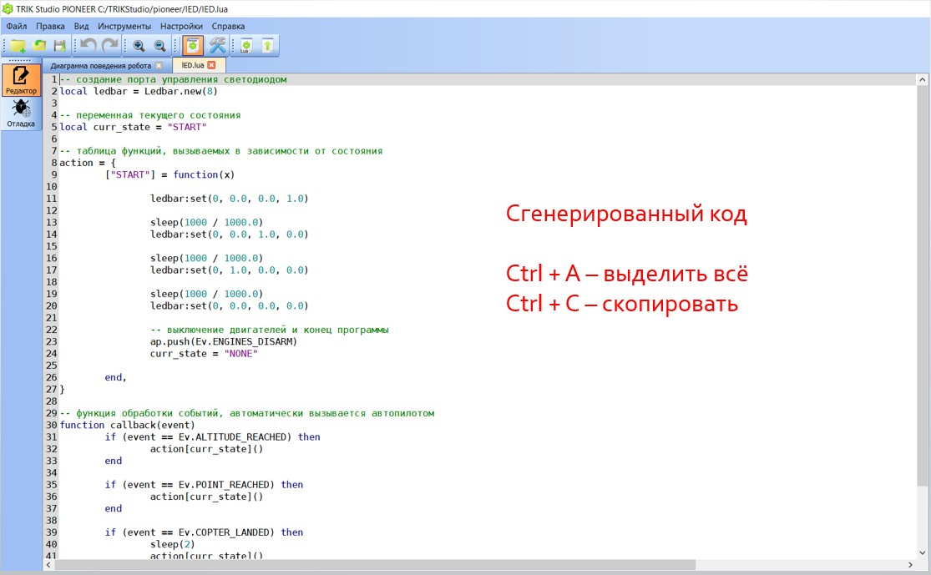

Slide 5
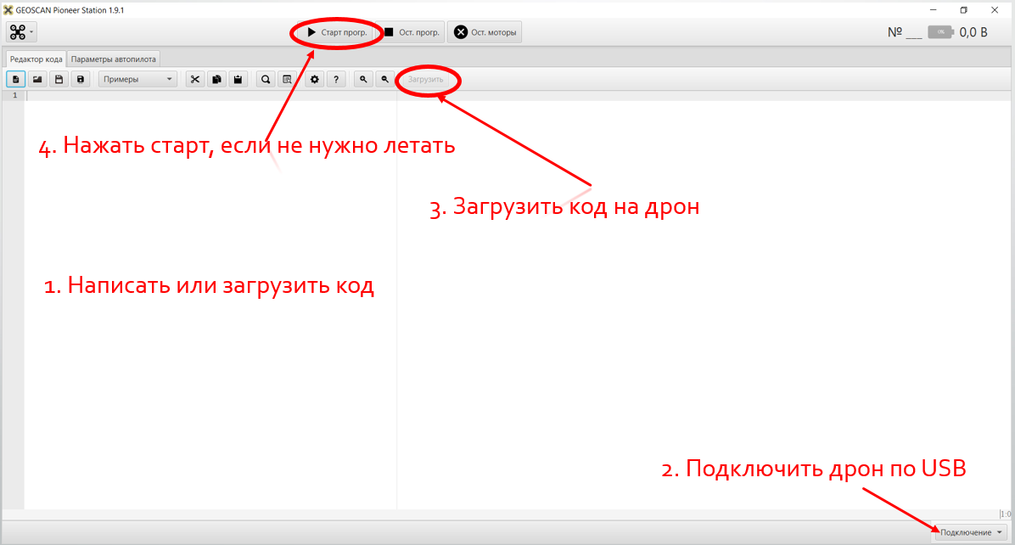

Slide 6
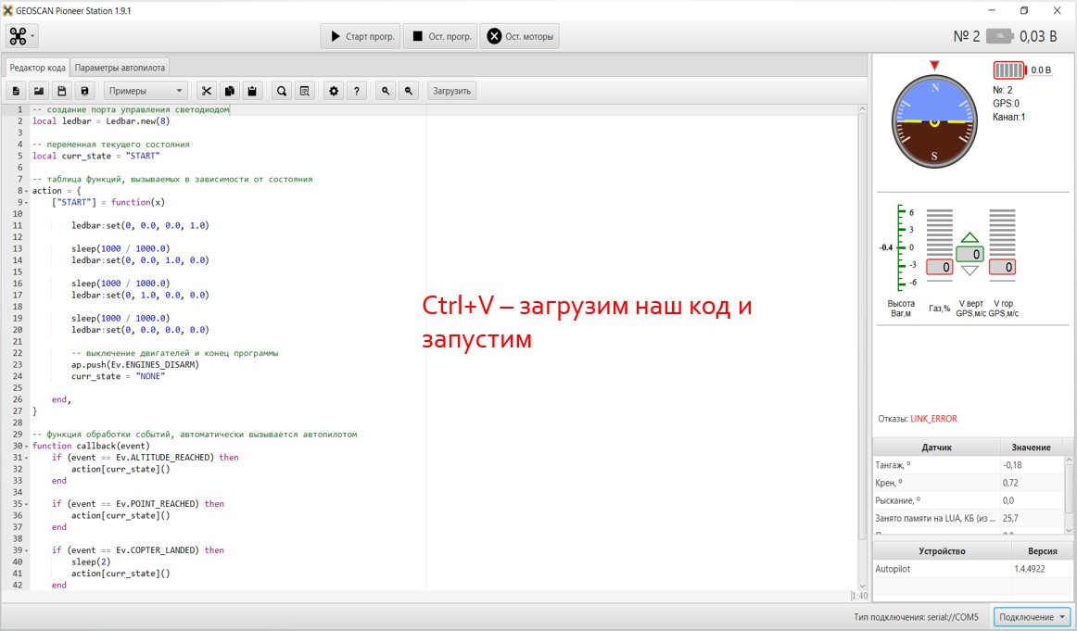

Slide 7
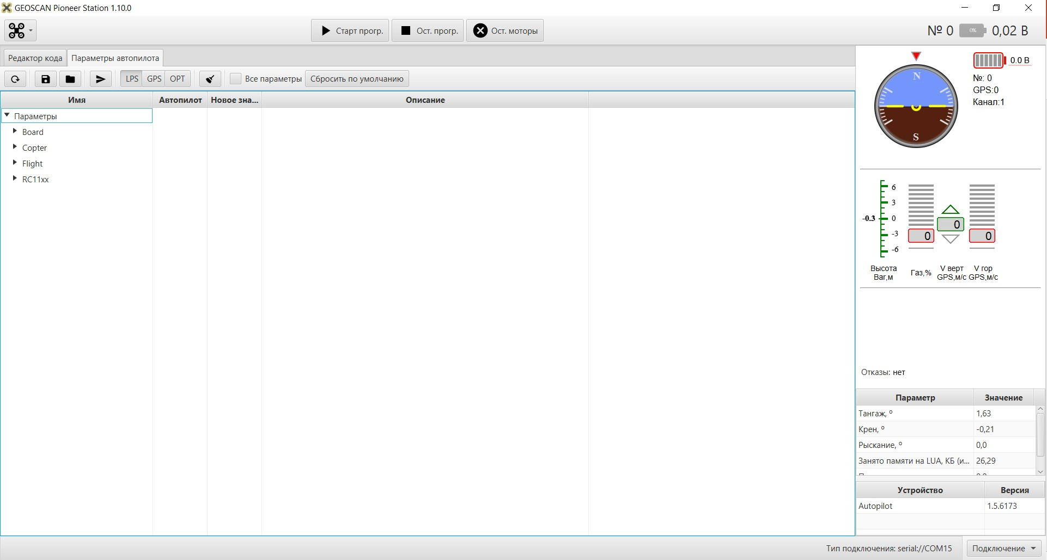

Slide 8

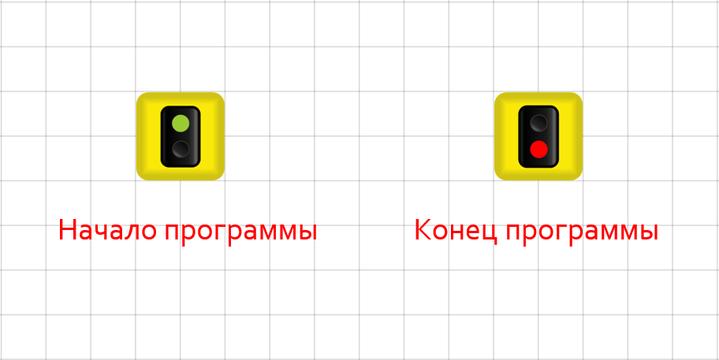
Блоки TRIK Studio

Slide 9
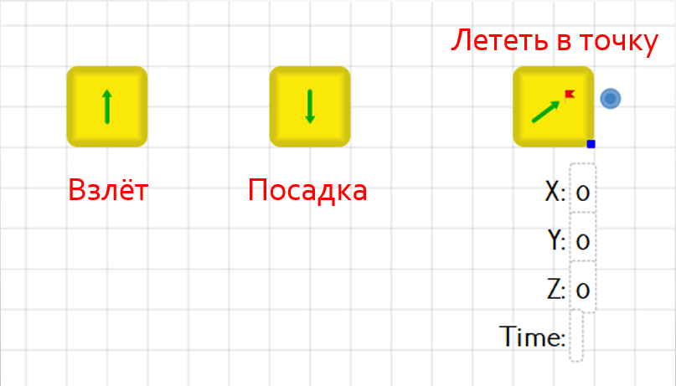
Блоки TRIK Studio

Slide 10
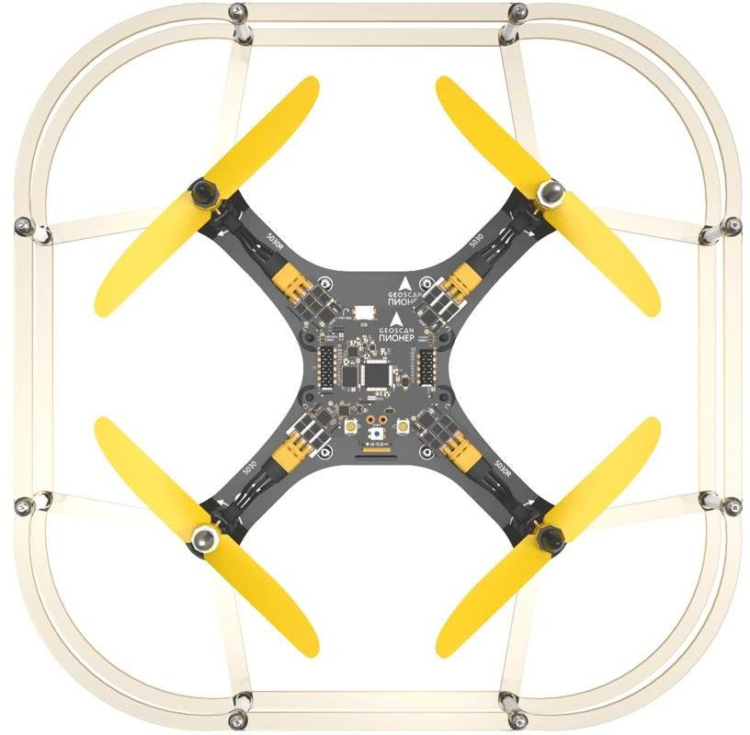
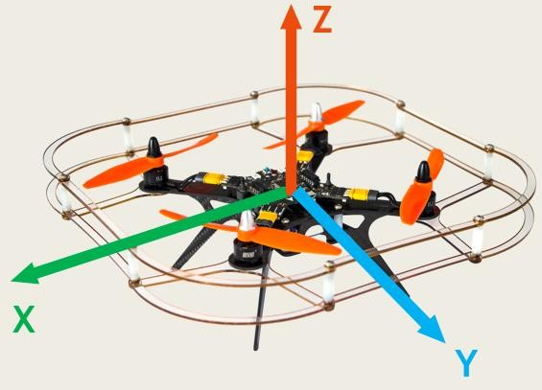
Блоки TRIK Studio
Y
Х

Slide 11
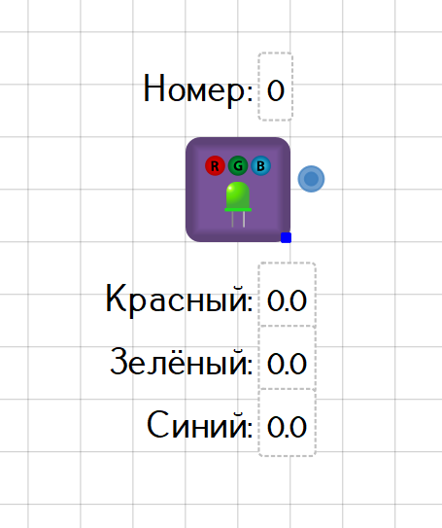
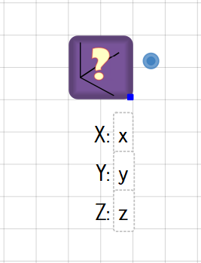
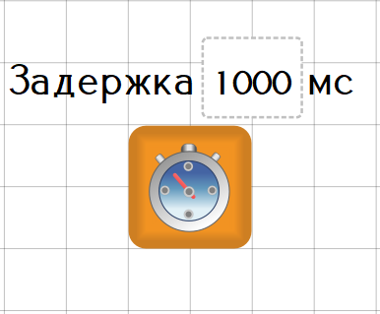
Блоки TRIK Studio
Светодиод
Задержка
Получить точку (ЛК)

Slide 12
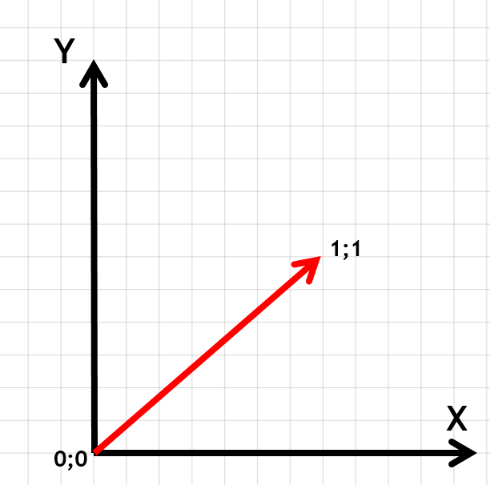
Пример
Взлететь.
Пролететь в точку на высоте 1 метр в точку x=1, y=1.
Сесть.

Slide 13
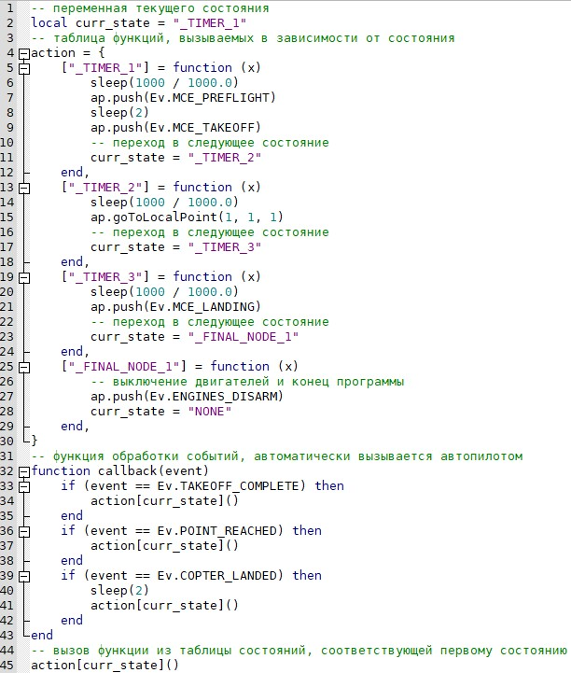
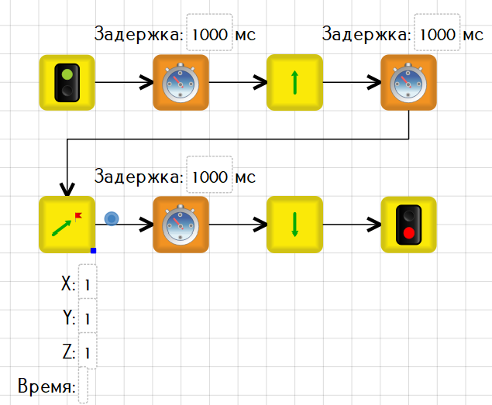
Пример

Slide 14
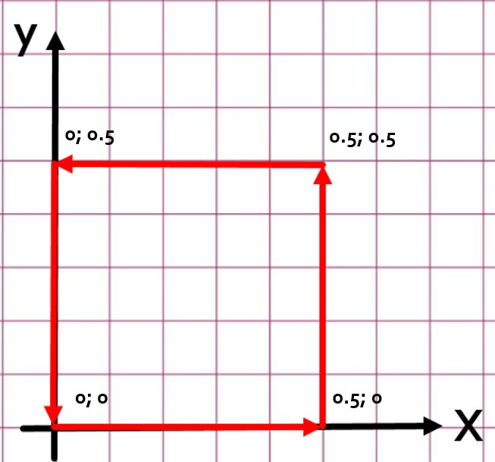
Пример
Взлететь.
Пролететь по квадрату со стороной 0.5 м на высоте 0.4 м.
Сесть.
При взлёте, посадке и на каждом повороте менять цвет лампочек на плате квадрокоптера.

Slide 15
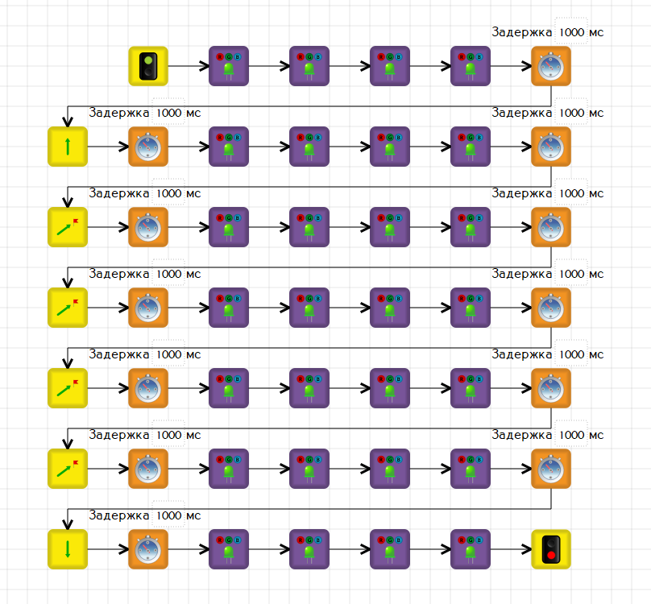
Пример

Slide 16
Порядок действий
Составить программу(схему) в Trik
Генерировать код в lua
Скопировать код в Pioneer station
Во вкладке «Автопилот»
нажать «lps»
Нажать «Загрузить»
Подключить дрон к компьютеру через USB
Отключить дрон от компьютера
Проверить связь между пультом и дроном, заведя
моторы и отключив их
Перевести переключатель SWB в
крайнее нижнее положение
После окончания работы программы для возврата дрона в ручное управление перевести переключатель SWB в крайнее верхнее положение
Отойти на безопасное расстояние
Нажать на кнопку на базовой плате, включив программу

